Slide 1

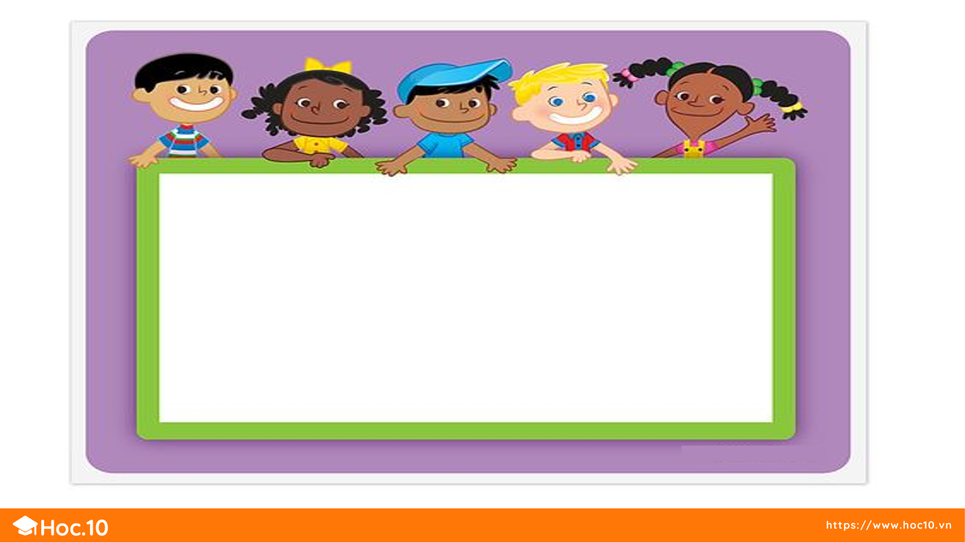
Tuần 25
Bài 72: EM VUI HỌC TOÁN (TIẾT 1)

Slide 2

KHỞI ĐỘNG

Slide 3
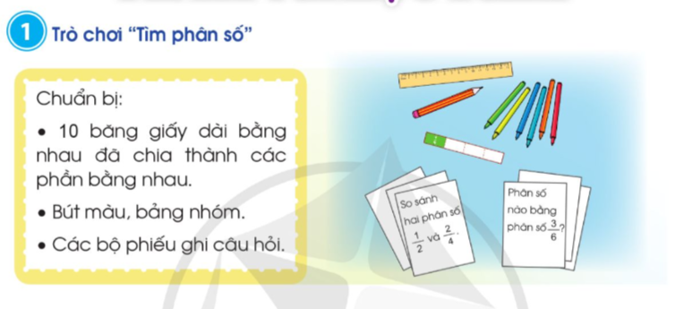
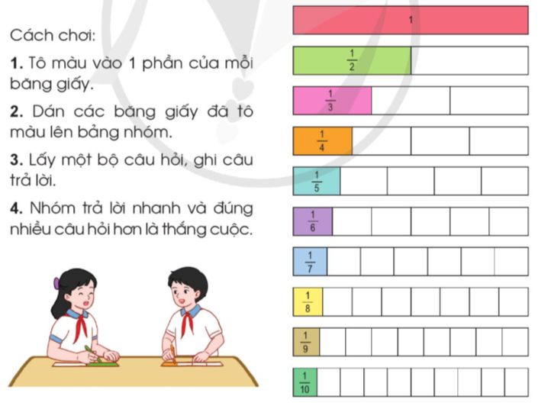

Slide 4
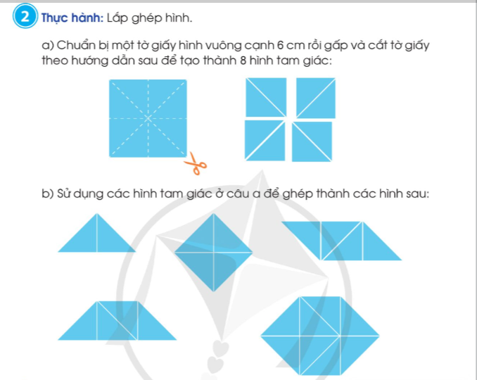

Slide 5



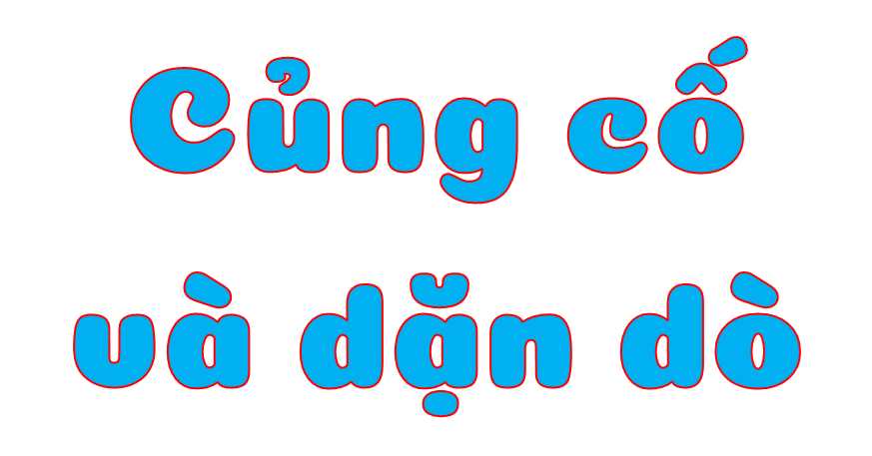







Slide 6
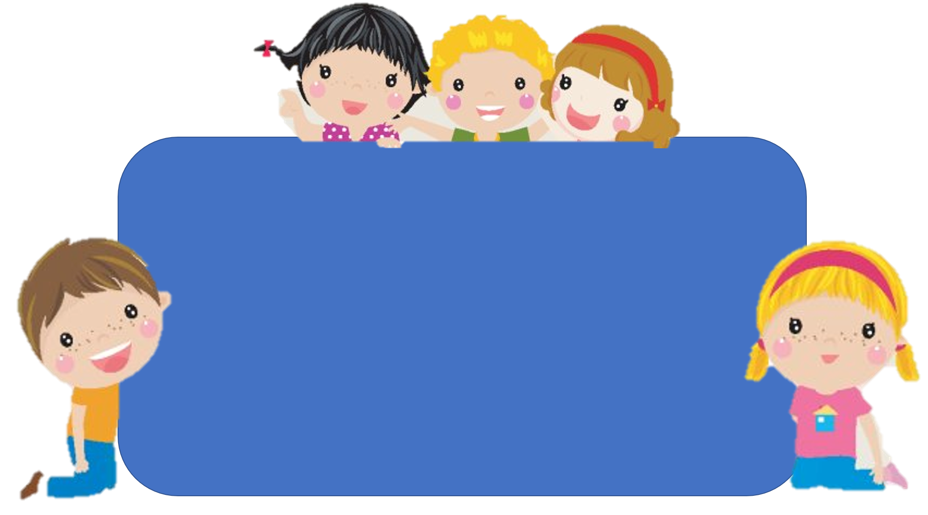
Em hãy chia sẻ những điều học được qua bài này.

Slide 7
